Slide 1
软工项目
图书管理系统
组长：胡穆蓉
组员：蔡佳晨 张丽 郑智珍 方磊

Slide 2
目录
NO.4 总体设计
NO.1 研究概述
NO.2可行性分析
NO.3 需求分析

Slide 3
1
研究概述

Slide 4
1
研究概述
主要概述-Toptic
随着信息技术的发展，需要存储和传播的信息量越来越大，信息的种类和形式越来越丰富，传统图书馆的机制显然不能满足这些需要。因此，人们提出了数字图书馆的设想。计算机信息化管理有着储存量大，速度快等许多优点，提供给我们的处理信息及时快捷，因此我们利用计算机提供给我们的信息对读者的借阅过程形成一整套动态的管理能 够极大地提高图书管理管理的效率，这也是图书管理的科学化、正规化管理的重要条件。

Slide 5
1
研究概述
主要概述-Toptic
随着各高等院校的规模不断扩大，高校图书馆的藏书、管理人员、读者的数量也越来越多，图书管理涉及到大量的数据处理，传统的人工处理已经不能完成庞大的数据处理，因为图书的情况是随时改变的，因此必需对图书进行动态的管理，而这对于一个管理人员来说是一件比较复杂的事情，存储，查询，借阅是必不可少的业务。因此，为方便对图书馆书籍、读者资料、借还书等进行高效的管理提高业务流程效率，让管理员从繁重的工作中解脱出来，使管理员在使用一个软件以后能极其容易地对所有图书进行管理，并且准确无误，轻松自如。

Slide 6
2
可行性分析

Slide 7
2
可行性分析
理论依据-Teory
经济可行性：
技术可行性：
操作可行性：
现行系统必须在计算机上实现，必须实现计算机的管理，对于学校来说，可以实现学校信息化。这对今后的管理会带来很多的便利，同时带来更好的经济效益。
我们团队的编程师曾经使用VS CODE软件这个成熟的开发工具，开发过酒店管理系统等，因此在此项目上也毫无问题。
操作可行性:本系统操作易懂，图书馆也专门聘请了专业人员进行系统维护和培训。

Slide 8
3
需求分析

Slide 9
3
需求分析
3.1功能需求
系统管理模块的功能需求: 对读者信誉度的查看及信誉度提醒、了解读者的基本信息、查看图书的借阅情况及把库存量较少的书籍向采购人员发出提示、分类排行统计图书的借阅情况以及对读者提出合理的借阅意见。 书籍管理模块的功能需求:实现书籍信息的增添，删除，修改，查询的功能。实现书籍采购的增加，删除，修改和查询的功能。实现新书推荐的功能，已经被推荐的新书不能重复推荐。

Slide 10

3
需求分析
3.2数据流图
系统管理数据流图
有两个实体为图书管理员与读者
见下列：

Slide 11
3
需求分析
信誉度提示请求
提示信息处理
系统管理数据流图
提示信息
信誉度信息
信誉度查询信息
信息审核
读者信誉度信息文件
信息处理
读者信息
读者
信息审核
读者信息文件
信息统计
统计读者请求
管理员
查询借阅书请求
请求审核
借阅书信息文件
信息统计
库存提示
图书管理员
借阅书信息
排行索引审核及分类
借阅书信息文件
排行统计
数据分析
排行统计请求
排行表单
分析结果
给予合理建议

Slide 12
3
需求分析
数据管理数据流图
书籍信息
书籍信息
书籍信息
书籍
书籍信息表
录入书籍信息
缺书信息
读者
管理员
书籍信息
书籍采购表
录入书籍采购信息
书籍采购
推荐信息
录入新书推荐信息
新书推荐
新书信息
新书推荐表
新书推荐
新书推荐信息

Slide 13
3
需求分析
D₄
借阅信息表
D₂
读者信息表
借阅管理数据流图
D₁
图书信息表
借书信息
图书信息
借书信息
3.1
借书管理
续借信息
3.2
续借管理
续借信息
借书信息
管理员
还书信息
读者
借书信息
罚款信息
读者信息
还书信息
3.3
还书管理
过期信息
3.4
过期罚款管理
罚款信息
罚款信息
还书信息
还书信息
罚款信息
D₃
还书信息表
D₅
罚款信息表

Slide 14
3
需求分析
读者管理数据流图
读者信息
欠款时间
罚款信息表
读者信息
4.1
读者信息
注册
读者信息
读者信息表
当前借书数
借阅信息表
新的读者信息
4.2
读者信息
修改
新的读者信息
读者信息
读者
管理员
4.3
信誉度
信誉度信息
信誉度表
信誉度信息
提出的意见
4.4
读者意见
读者意见
读者意见表
读者意见

Slide 15
3
数据字典
书籍采购表
名字:书籍采购表
别名：
描述:存储采购信息
定义:书籍采购表=单价+种类+册数
位置:书籍管理

Slide 16
3
数据字典
书籍信息表
名字:书籍信息表
别名：
描述:储存书籍信息
定义:书籍信息表=书名字+书编号
位置:书籍管理

Slide 17
3
数据字典
新书推荐表
名字:新书推荐表
别名：
描述:存储推荐信息
定义:新书推荐表=种类+单价+描述
位置:书籍管理

Slide 18
3
数据字典
还书信息表
名字:还书信息表
别名：
描述:图书管理系统的读者还书资料，记录
定义:还书信息表=还书信息编号+读者编号+读者姓名+书籍编号+书籍名称+借书日期+还书日期+备注信息
位置:还书管理

Slide 19
3
数据字典
罚款信息表
名字:罚款信息表
别名：
描述:图书管理系统的读者罚款信息的记录
定义:罚款信息表=罚款信息编号+读者编号+读者姓名+书籍编号+书籍名称+借书日期+应还书日期+实还书日期+罚款金额+备注信息
位置:过期罚款管理

Slide 20
3
数据字典
借阅信息表
名字:借阅信息表
别名：
描述:图书管理系统的读者借阅资料，记录
定义:借阅信息表=借书信息编号+读者姓名+书籍编号+书籍名称+借书日期+续借标志+备注信息位置:借书管理

Slide 21
3
数据字典
读者信息表
名字:读者信息表
别名：
描述:存储读者信息，由读者填写与修改
定义:读者信息表=学号+姓名+专业+年级+照片，
位置:读者管理

Slide 22
3
数据字典
读者意见表
名字:读者意见表
别名：
描述:读者有任何疑问或意见可由此发给管理员
定义:读者意见表=学号+姓名+意见
位置:读者管理

Slide 23
3
数据字典
信誉度表
名字:信誉度表
别名：
描述:计算读者的信誉度，由此信誉度等级对读者借书等功能进行约束
定义:信誉度表=学号+姓名+当前借书数+处罚时间+信誉度
位置:读者管理

Slide 24
4
总体设计

Slide 25
4
总体设计
统计信息
信誉度分析
提醒读者提高信誉度
系统管理PAD图
请求审核
将统计好的信息传给管理员
查看信誉
系统提示并中断操作
访问数据文件
请求审核
统计信息
了解读者信息
反馈给管理员
系统提示并放弃请求
访问数据文件
统计信息
图库提示
查看借阅情况
请求审核
分析借阅数据
系统提示并要求放弃
访问数据文件
排行统计分析
按要求对信息进行排名
给读者合理建议
请求审核
分析排行数据
系统提示并中断操作

Slide 26
4
总体设计
书籍管理PAD图
def
名字
录入书籍信息
存储书籍信息
录入书籍信息
书籍信息
编号
备注信息
单价
书籍采购信息
录入书籍采购信息
打印书籍采购信息
录入书籍采购信息
def
种类
册数
新书推荐信息
种类
def
录入新书推荐信息
存储新书推荐信息
录入新书推荐信息
单价
描述

Slide 27
4
总体设计
借阅管理PAD图
借书相应操作
借书管理
续借管理
续借相应操作
还书管理
还书相应操作
过期罚款管理
罚款相应操作

Slide 28
4
总体设计
读者管理PAD图
读者录入注册信息
生成读者信息表
选择读者信息注册
存在读者信息表则修改
选择读者信息修改
读者录入注册信息
不存在则返回操作无效
读者i请求信誉度数据
生成信誉度表
选择信誉度
选择读者意见
读者录入读者意见
生成读者意见表

Slide 29
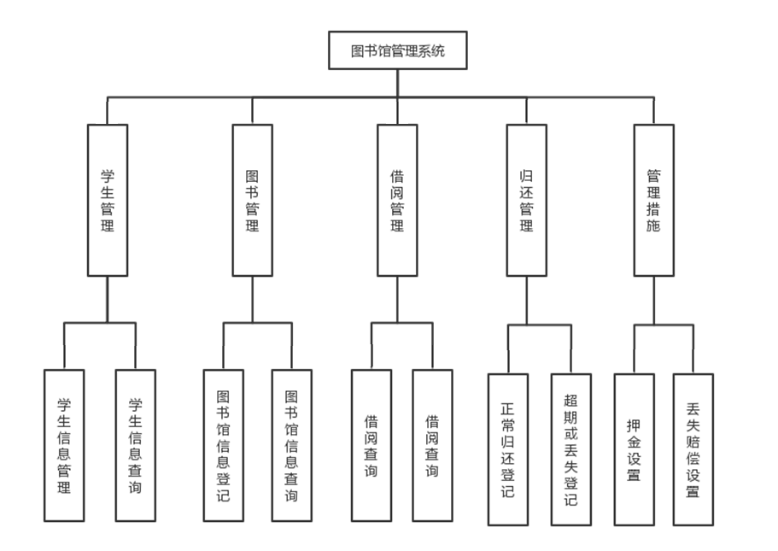
4
总体设计
图书系统管理的软件结构

Slide 30
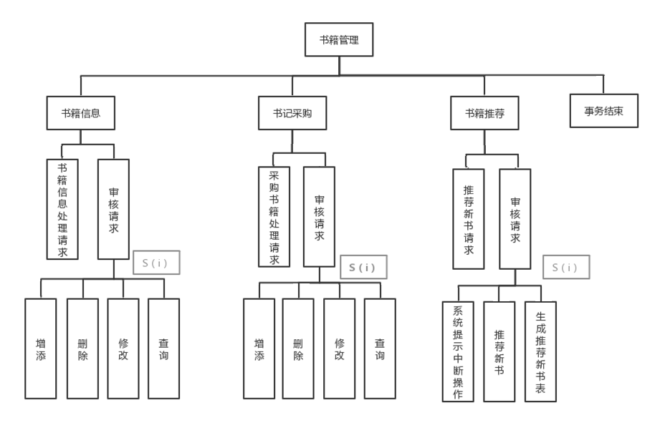
4
总体设计
书籍管理Jackson图

Slide 31
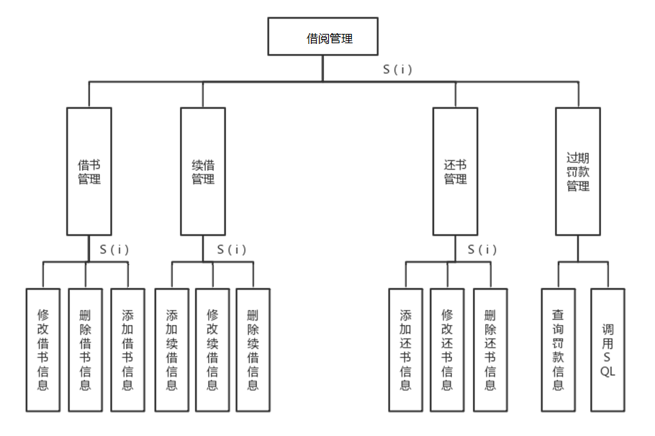
4
总体设计
借阅管理Jackson图

Slide 32
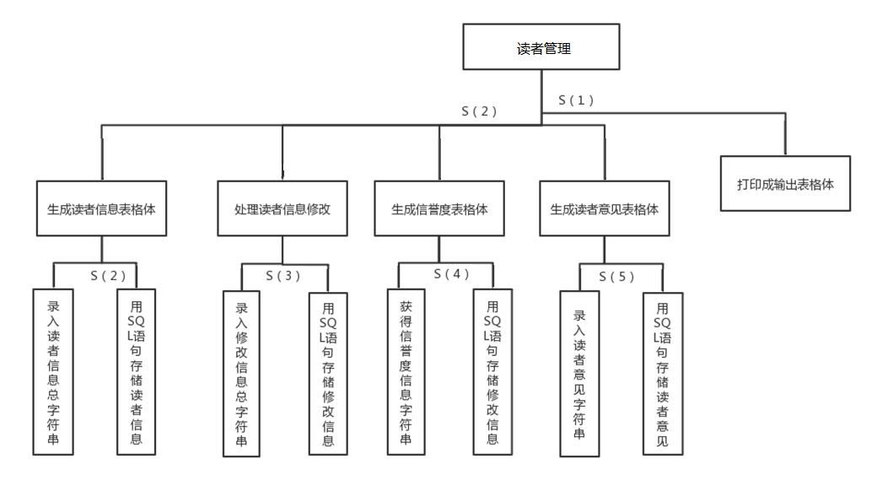
4
总体设计
读者管理Jackson图

Slide 33
软工项目
THANK YOU
组长：胡穆蓉
组员：蔡佳晨 张丽 郑智珍 方磊

